Slide 1
CSS新特性
Part 3
网页设计与制作

Slide 2
回顾
1、Web标准有哪几种？分别是什么语言？
2、在以下空格处填写英文单词：响应式网页设计是网页内容随着视口（ ）及设备（ ）的不同呈现不同的样式（ ）。
3、紫色、橙色、蓝色、绿色、灰色各自代表什么含义。
4、CSS有哪些引入方式？
5、Heard和Body里面分别放置什么内容？

Slide 3
回顾
1、结构标准-HTML，表现标准-CSS，行为标准-JavaScript。
2、在以下空格处填写英文单词：响应式网页设计是网页内容随着视口（viewport ）及设备（ device ）的不同呈现不同的样式（ style）。
3、标签丶属性丶值、注释丶语法符号
4、行间样式引入、

Slide 4
CSS概述

Slide 5
CSS是层叠样式表（ Cascading Style Sheet ）的英文缩写。它可以控制网页的样式和布局，允许将样式信息与网页内容分离的一种标记语言。
CSS3是CSS2的进化版本，在CSS2基础上，增强或新增了许多特性，弥补了CSS2的众多不足之处，使得Web开发变得更为高效和便捷。
CSS可用任何文本编辑工具来编写
https://baike.baidu.com/item/CSS3/4059544?fr=aladdin
查看新特性支持情况
https://caniuse.com/

Slide 6
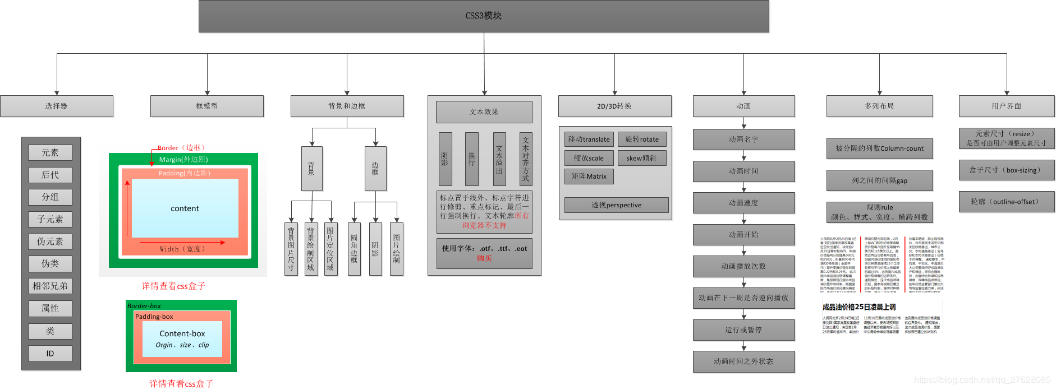
CSS3 被划分为许多模块，其中最重要的几个模块如下：
https://blog.csdn.net/qq_42671834/article/details/82780977

Slide 7
CSS框模型/盒模型

Slide 8
开个网页来看看：
映纷创意：http://www.infinistudio.cn/

Slide 9
我们打开的任何一个网页，所有页面中的元素都可以看成是一个盒子，占据着一定的页面空间。一个页面由很多这样的盒子组成，这些盒子之间会互相影响。
盒子模型的种类可以分为两大类：
标准盒子：一个盒子块的总宽度= width + margin(左右) + padding(左右) + border(左右)
怪异盒子：一个盒子块的总宽度=width + margin(左右)（即width已经包含了padding和border值）

Slide 10
标准盒子：一个盒子块的总宽度= width + margin(左右) + padding(左右) + border(左右)

Slide 11
怪异盒子：一个盒子块的总宽度=width + margin(左右)（即width已经包含了padding和border值）

Slide 12
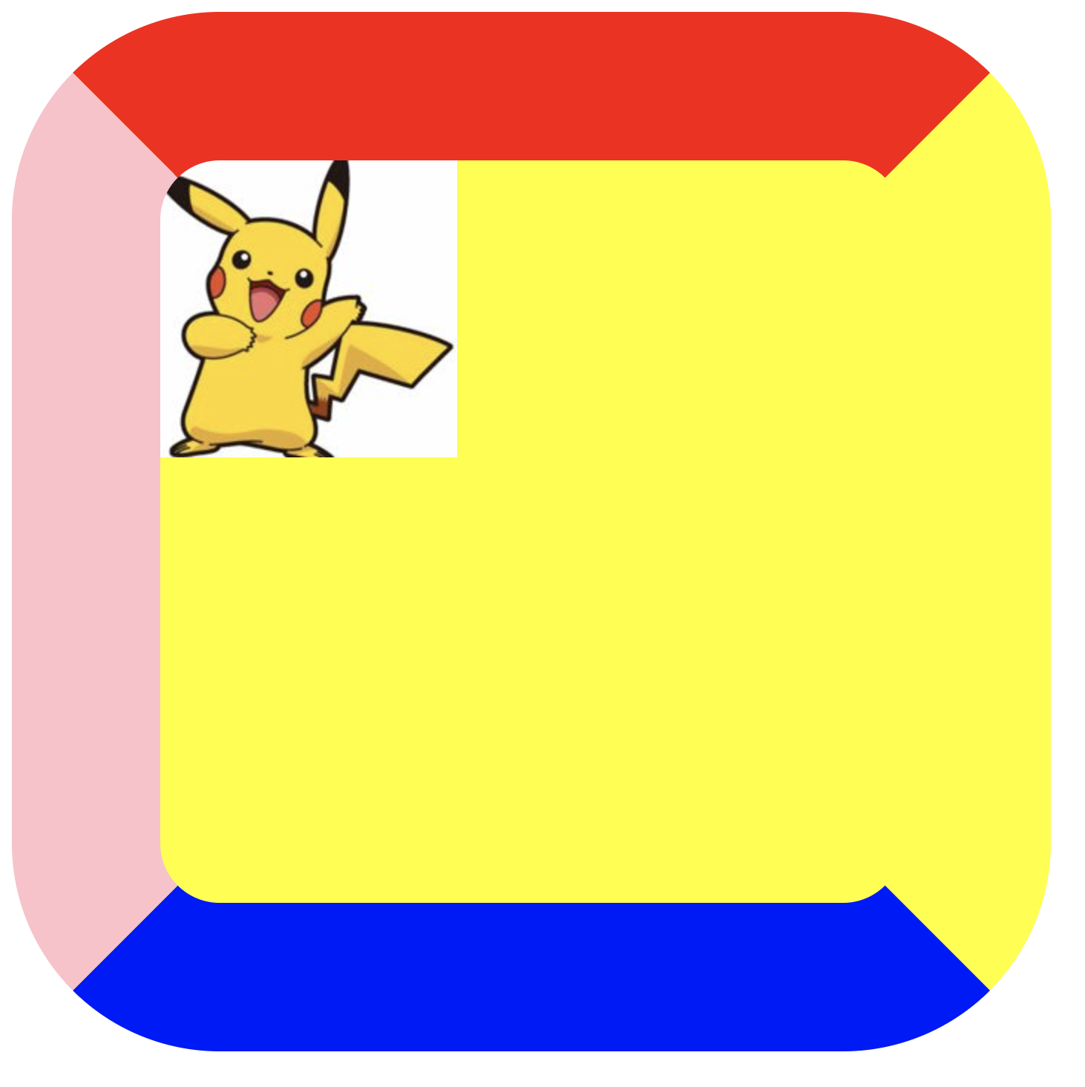
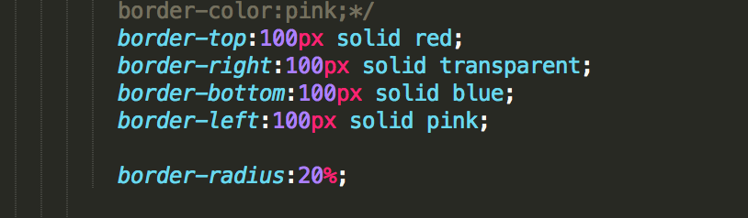
CSS基础样式——border
https://www.runoob.com/css/css-border.html

Slide 13
Border 边框写法
复合写法：
Border：width style color
Border-width：top right bottom left
Border-style：solid实线 dashed虚线 dotted点线（点线ie6不认）
Border-color：英文单词 十六进制 rgb
Border-radius：单位可以是“%”或“px”(css3样式）
边框透明 transparent

Slide 14
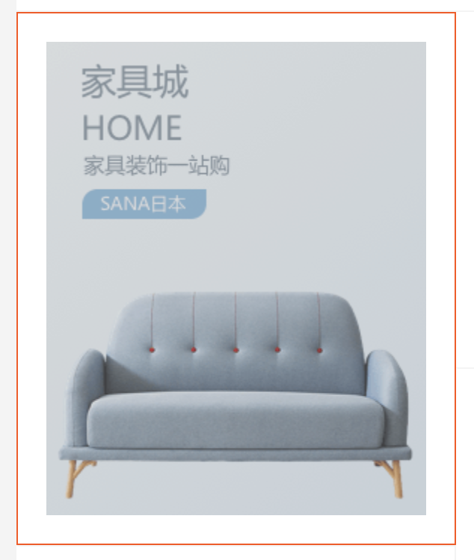
CSS基础样式——padding
https://www.w3school.com.cn/cssref/pr_padding.asp

Slide 15
padding 内边距/内填充写法
分开写： padding-top、 padding-right、 padding-bottom、 padding-left
复合写法：
padding：10px 一个值代表上下左右都是10px
padding：10px 20px 两个值，第一个值代表上下，第二值代表左右
padding：10px 20px 30px 三个值，第一个值代表上，第二个值代表左右，第三个值代表下
padding：10px 20px 30px 40px 四个值按顺时针分别代表上、右、下、左

Slide 16
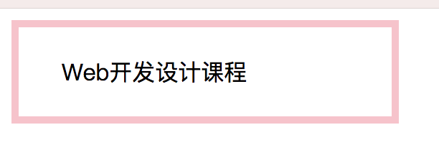
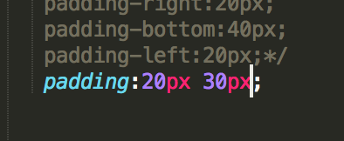
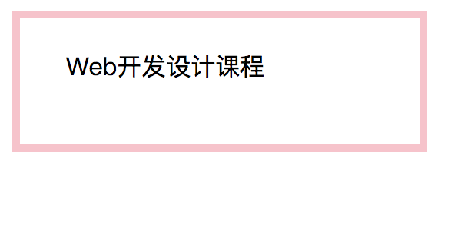
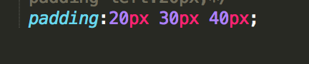
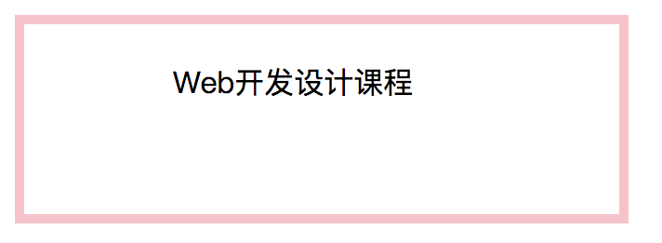
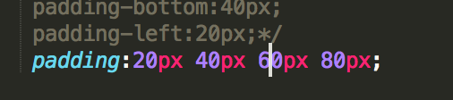

Slide 17
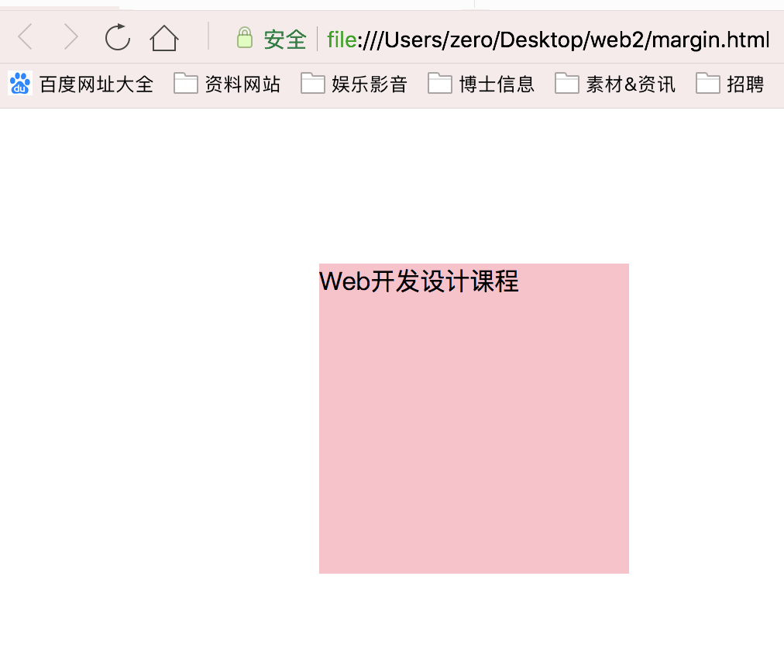
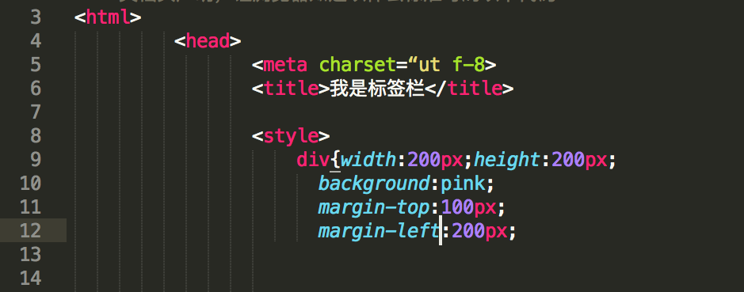
CSS基础样式——margin
https://www.runoob.com/css/css-margin.html

Slide 18
margin 外边距/内填充写法
分开写：margin-top、margin-right、margin-bottom、 margin-left
复合写法：
margin：10px 一个值代表上下左右都是10px
margin：10px 20px 两个值，第一个值代表上下，第二值代表左右
margin：10px 20px 30px 三个值，第一个值代表上，第二个值代表左右，第三个值代表下
margin：10px 20px 30px 40px 四个值按顺时针分别代表上、右、下、左

Slide 19
CSS——多列布局

Slide 20
常用场景：当一行文字太长，读者有可能读错行或读串行。
使用CSS多列布局可以通过几种方式让文本分成多列显示。
可以给每一列设定固定的列宽（比如12em），也可以指定内容需要填充的列数（比如3）。
https://www.runoob.com/css3/css3-multiple-columns.html

Slide 21
指定列宽：
main{
column-width: 12em;
}
指定列数：
main{
column-count: 3;
}

Slide 22
设定列间距和分隔线：
main{
column-gap: 2em;
column-width: 12em;
column-rule: thin dotted #999;
}
宽度；样式；颜色
宽度：thin 细 medium 中等 thick 粗
样式：hidden 隐藏； dotted 点状； dashed 虚线； solid 实线； double 双线
更多内容建议看：https://www.w3.org/TR/css-multicol-1/

Slide 23
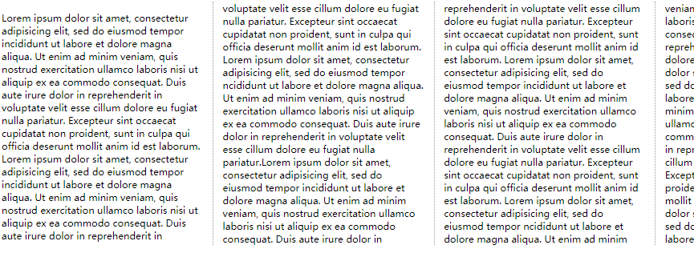
实现书中练习：

Slide 24
CSS——断字

Slide 25
断字
使用场景：想要让较长的URL或文字自动换行时，可采用断字。
语法：word-wrap: normal / break-word;
例子：
https://www.w3cschool.cn/cssref/css3-pr-word-wrap.html

Slide 26
截短文本： white-space
white-space：指定元素内的空白怎样处理。
语法：white-space: nowrap;
值 | 描述
normal | 默认。空白会被浏览器忽略。
pre | 空白会被浏览器保留。其行为方式类似 HTML 中的 <pre> 标签。
nowrap | 文本不会换行，文本会在在同一行上继续，直到遇到 <br> 标签为止。
pre-wrap | 保留空白符序列，但是正常地进行换行。
pre-line | 合并空白符序列，但是保留换行符。
inherit | 规定应该从父元素继承 white-space 属性的值。
https://www.w3school.com.cn/cssref/pr_text_white-space.asp

Slide 27
截短文本： text-overflow
text-overflow：文本溢出包含元素时的处理方式
语法：text-overflow: clip|ellipsis|string;
.truncate {
width: 520px;
overflow: hidden;
text-overflow: ellipsis;
white-space: nowrap;
}
https://www.w3school.com.cn/cssref/pr_text-overflow.asp

Slide 28
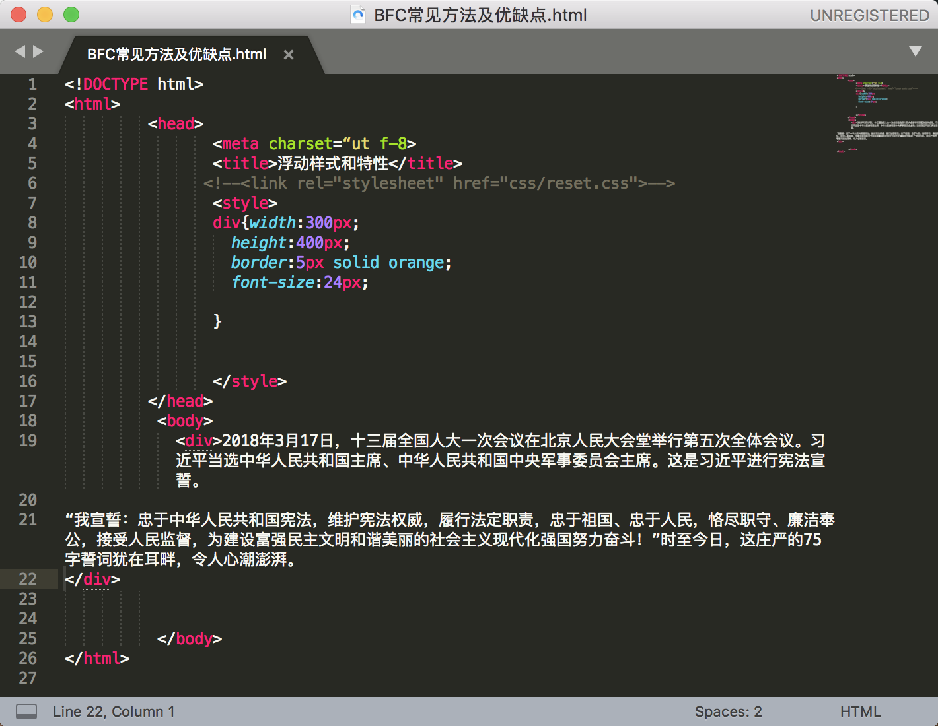
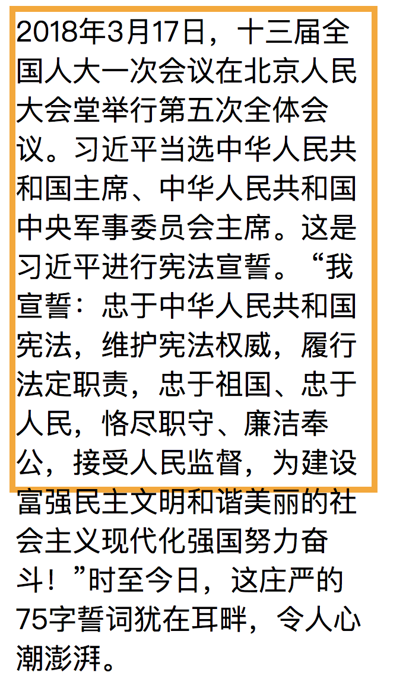
拓展：overflow
https://www.runoob.com/cssref/pr-pos-overflow.html

Slide 29
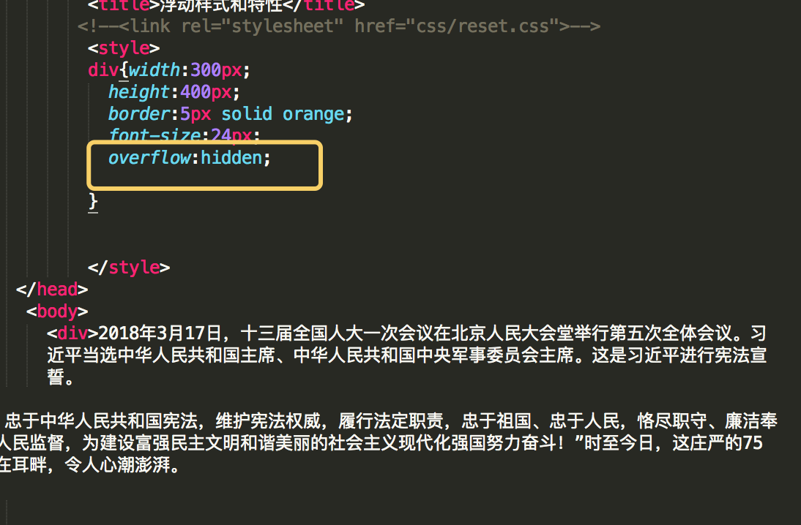
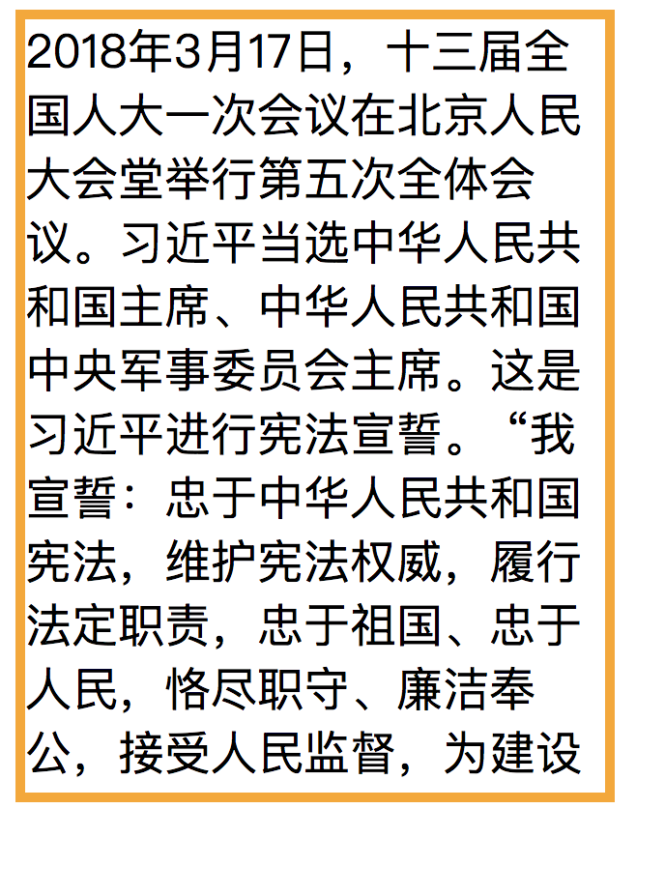
overflow:hidden—溢出隐藏

Slide 30
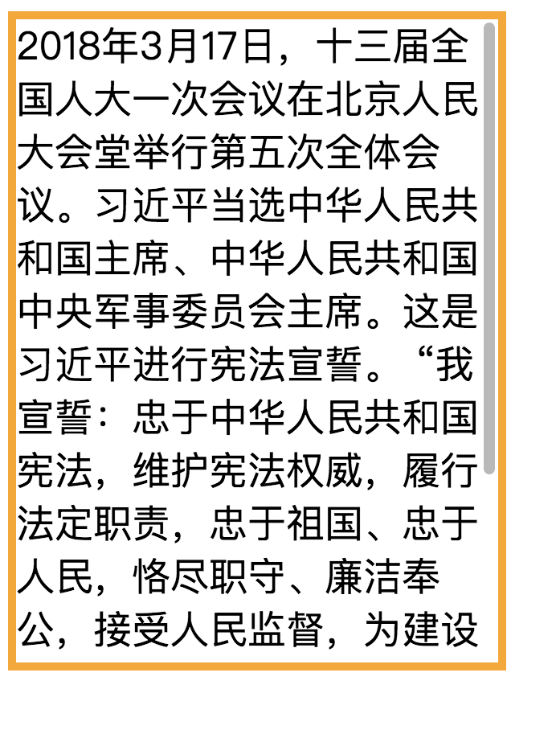
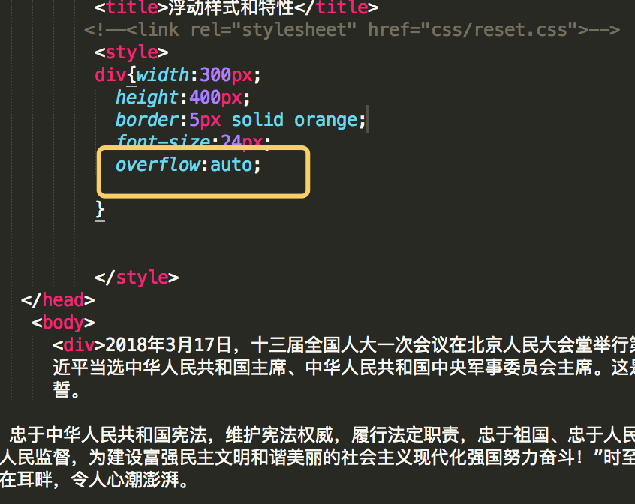
overflow:auto——溢出出现滚动条

Slide 31
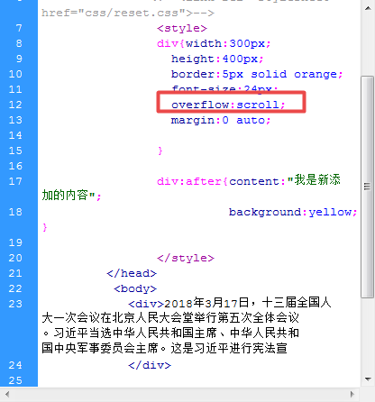
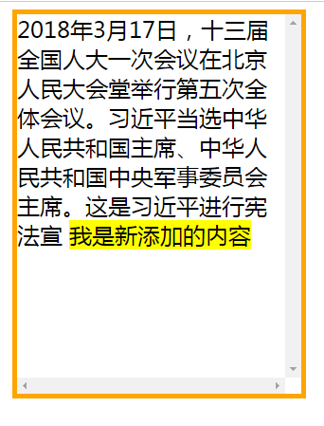
overflow:scroll——一直出现滚动条

Slide 32
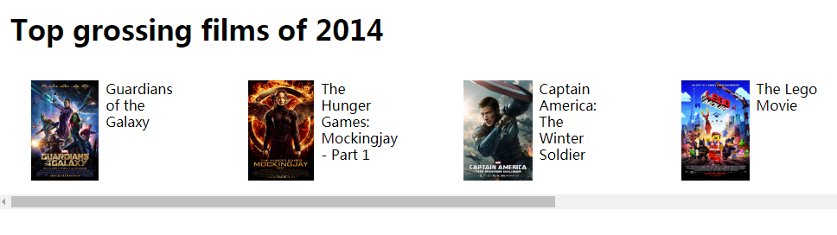
overflow的用法
水平滚动面板：水平空间足够时，显示所有商品，空间不够时，可以左右滚动。

Slide 33
.Scroll_Wrapper {
width: 100%;
white-space: nowrap; /* 为了把所有内容都保持在一行*/
overflow-x: auto; /* 如果溢出框，则应该提供横向滚动机制 */
overflow-y: hidden; /* 裁剪内容 - 不提供竖向滚动机制 */
}
.Item {
display: inline-flex; /* 将对象作为内联块级弹性伸缩盒显示 */
}
这里的white-space: nowrap意思是有空白的时候不折行。为了把所有内容都保持在一行， 设置了所有子元素为行内元素。虽然使用的是inline-flex，其实inline-block或 inline-table都可以。

Slide 34
练习：

Slide 35
在Css中创建分支

Slide 36
在CSS中创建分支：我们有时会碰到有些设备（浏览器）不支持某些特性，此时，往往需要在CSS中创建分支（条件判断）。如果设备支持某特性，就应用该段样式，如果不支持，则应用另外一段样式。
创建分支的两种方法：
CSS：目前，用CSS进行判断支持的浏览器不多
借助JavaScript库

Slide 37
CSS分支方法1：特性查询 @support（与媒体查询类似）
语法：
@support(属性：值){
各种样式；
}
https://developer.mozilla.org/zh-CN/docs/Web/CSS/@supports#检测是否支持指定的CSS属性
https://www.w3cschool.cn/lugfe/lugfe-zn7925zg.html

Slide 38
CSS分支方法1：组合查询
and:并且
or:或者
组合条件：多个支持的特性的组合
@supports ((display: flex) and (pointer: coarse)) {
.Item {
display: inline-flex;
}
}
@supports ((display: flex) and (pointer: coarse)) or (transform: translate3d(0, 0, 0)) {
.Item {
display: inline-flex;
}
}

Slide 39
CSS分支方法2：JavaScript库（Modernizr）
Modernizr：检测浏览器特性的JavaScript库
使用方法：下载后，链接到head中，页面加载后，就会运行Modernizr内置的所有测试 RWD P92
<script src="/js/libs/modernizr-2.8.3-custom.min.js"></script>
渐进增强思想：为保证用户在任何环境、使用任何设备，都能正常访问核心内容或使用基本功能，应从最简单的可用代码、最基本的功能、支持能力最低的设备开始，逐步增强。
https://www.cnblogs.com/lywone/p/9771120.html

Slide 40
新Css3选择符

Slide 41
CSS参考手册：
http://caibaojian.com/css3/selectors/attribute/index.htm
代码练习：
https://freecodecamp.cn/home

Slide 42
CSS3属性选择符：[属性名=“值”]
img[alt] { border: 3px dashed #e15f5f; }
其中的选择符选择任何包含alt属性的元素。如果想选择包含data-sausage属性的元素，就可以这样写:
[data-sausage] { /* 样式 */ }
只要在方括号中给出属性名就行。
http://caibaojian.com/css3/selectors/attribute/index.htm

Slide 43
如果同时指定属性的值，还可以进一步缩小搜索范围。
比如，以下规则:
img[alt="sausages"] { /* 样式 */ }
只会选择alt属性值为sausages的元素，
比如:
<img class="oscarMain" src="img/sausages.png" alt="sausages" />

Slide 44
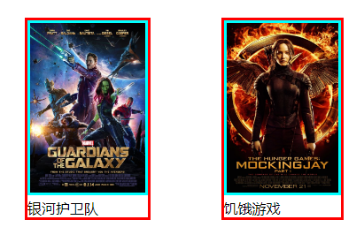
练习：
利用img [alt]实现右侧效果
img[alt="Guardians of the Galaxy"]
{border: 3px dashed #e15f5f;}

Slide 45
CSS3子字符串匹配属性选择符
以...开头：”^”
例：
alt属性值中以film为开头
img[alt^="film"] {...}
<img src="img/ace-film.jpg" alt="film-ace">
<img src="img/rubbish-film.jpg" alt="film-rubbish">

Slide 46
包含...：”*”
属性值中包含cream字符串
例：
[data-ingredients*="cream"] {
color: red;
}
<p data-ingredients="scones cream jam">Will I get selected?</p>

Slide 47
以...结尾：”$”
属性值中以jam结尾
例：
[data-ingredients$="jam"] {
color: red;
}
<p data-ingredients="scones cream jam">Will I get selected?</p>
<p data-ingredients="toast jam butter">Will I get selected?</p>
<p data-ingredients="jam toast butter">Will I get selected?</p>

Slide 48
可包含多个字符串：
选择既包含awful又包含moulin-rouge的属性
例：
[data-film*="awful"][data-film*="moulin-rouge"] {
color: red;
}
http://caibaojian.com/css3/selectors/attribute/index.htm

Slide 49
Css3结构化伪类
根据元素间位置进行选择的选择符

Slide 50
场景：只想对前四个a标签（除最后一个）进行统一样式更改。
传统做法：需要给最后一个链接额外添加一个类
<nav class="nav-Wrapper">
<a href="/home" class="nav-Link">Home</a>
<a href="/About" class="nav-Link">About</a>
<a href="/Films" class="nav-Link">Films</a>
<a href="/Forum" class="nav-Link">Forum</a>
<a href="/Contact-Us" class="nav-Link nav-LinkLast">Contact Us</a>
</nav>
http://caibaojian.com/css3/selectors/index.htm

Slide 51
Last-child：匹配列表中最后一项
.nav-Link:last-child {/*样式*/}
first-child：匹配列表中第一项
.nav-Link:first-child {/*样式*/}

Slide 52
看一下怎么用这个新选择符解决前面提到的问题
<nav class="nav-Wrapper">
<a href="/home" class="nav-Link">Home</a>
<a href="/About" class="nav-Link">About</a>
<a href="/Films" class="nav-Link">Films</a>
<a href="/Forum" class="nav-Link">Forum</a>
<a href="/Contact-Us" class="nav-Link nav-LinkLast">Contact Us</a>
</nav>
@media (min-width: 60rem) { .nav-Wrapper { display: flex; }
.nav-Link:last-child { margin-left: auto; } }

Slide 53
nth-child：可匹配列表中任意一项
.nav-Link:nth-child(5) {/*样式*/}
匹配列表中奇数项
nth-child(odd) {/*样式*/}
匹配列表中偶数项
nth-child(even) {/*样式*/}
<nav class="nav-Wrapper">
<a href="/home" class="nav-Link">Home</a>
<a href="/About" class="nav-Link">About</a>
<a href="/Films" class="nav-Link">Films</a>
<a href="/Forum" class="nav-Link">Forum</a>
<a href="/Contact" class="nav-Link ">Contact</a>
</nav>

Slide 54
nth-child：还可传入数值表达式
nth-child(3n+1) {/*样式*/}
1, 4, 7, 10, …
https://www.w3school.com.cn/cssref/selector_nth-child.asp
http://caibaojian.com/css3/selectors/pseudo-classes/nth-child(n).htm

Slide 55
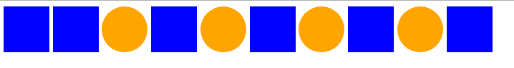
练习：实现下面结果

Slide 56
参考代码：
span{
height: 4em;
width:4em;
background-color: blue;
display: inline-block; /* 以内联块形式显示在一行上 */
}
span:nth-child(2n+3){
background-color:orange;
border-radius: 50%;
}

Slide 57

nth-child：还可以指定变化方向
nth-child(-2n+3) {/*样式*/}
3, 1, …

Slide 58
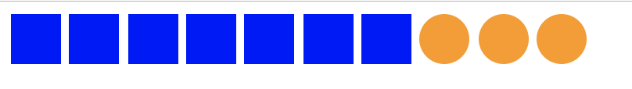
nth-last-child：从末尾往前开始计算
nth-last-child(-n+3)，就是从倒数第三个开始向后选择所有项。
nth-of-type：选择相同类型标记 RWD100

Slide 59

not：取反
<div class="a-div"></div>
<div class="a-div"></div>
<div class="a-div"></div>
<div class="a-div not-me"></div>
<div class="a-div"></div>
.a-div:not(.not-me) {background-color: orange;}
最后一条规则会给所有不包含.not-me类的元素添加橙色背景和圆角。

Slide 60
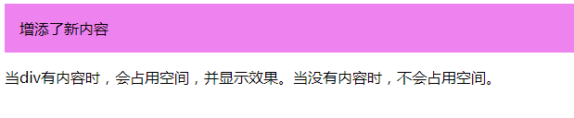
empty：空元素
有时我们会遇到有些区域或元素有时有内容，有时没有内容。内容可能会在将来的某个时刻动态插入。当有内容时就让元素显示，没有内容时，不显示。（样式提前设定好了的）
练习：当有新内容时显示，没内容时不显示

Slide 61
参考代码：
.thing {
padding: 1em; /* 上下左右均填充1em */
background-color: violet;
}
.thing:empty{
display: none;
}

Slide 62
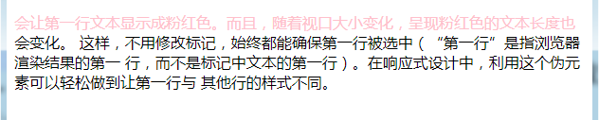
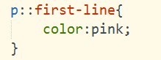
first-line：选中第一行
练习：随着视口的变化始终对第一行实施样式

Slide 63
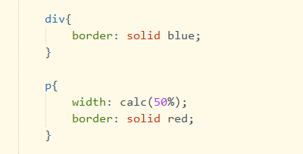
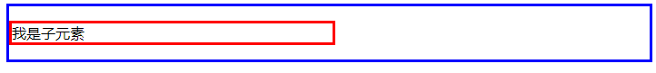
CSS3 calc函数
calc函数：根据父元素大小计算尺寸
父元素宽度的50%
例如：
width: calc(50%-10px);
练习：不管视口怎么变化，始终让p元素的宽度为父元素（div）的一半

Slide 64
https://freecodecamp.cn/home

Slide 65
Web字体和字体图标

Slide 66
以前，要想让客户端查看到特殊的字体，得保证他们的电脑里面保存着改类型字体。现在页面可以自带特殊字体，跟客户端没有任何关系了。
不同格式对应不同浏览器
字体格式：
1.TureTpe(.ttf)格式
2.OpenType(.otf)格式
3.Web Open Font Format(.woff)格式
4.Embedded Open Type(.oet)格式
5.svg(.svg)格式

Slide 67
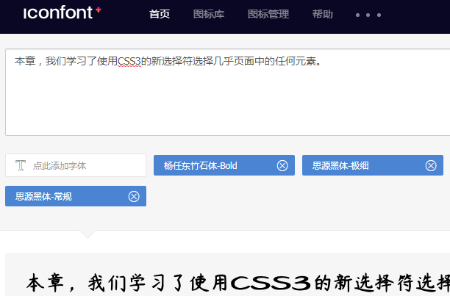
通过@font-face实现Web字体
利用iconfont演示如何
实现特殊的Web字体。
https://www.iconfont.cn/webfont?spm=a313x.7781069.1998910419.12&puhui=1#!/webfont/index

Slide 68
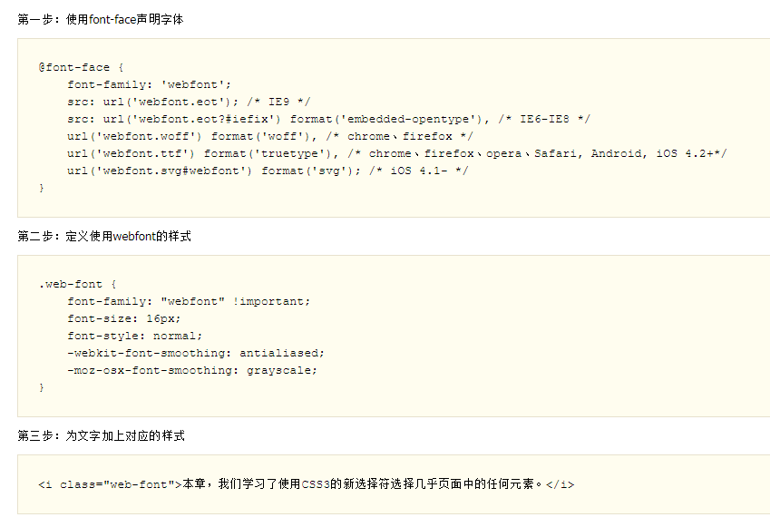
通过@font-face实现Web字体步骤：
先声明字体
定义字体样式
为文字加上样式

Slide 69
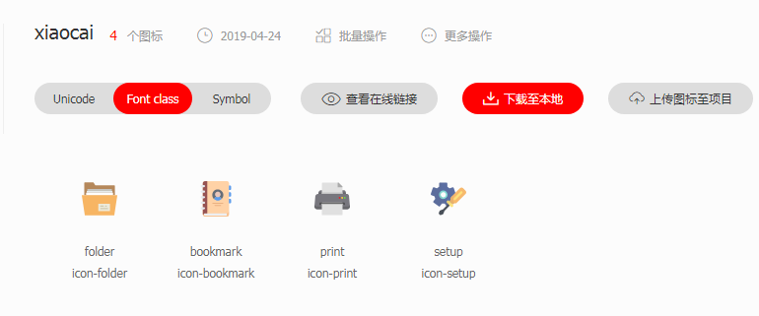
字体图标引入的三种方法：
Unicode
Font class
Symbol

Slide 70
Css3新颜色特性

Slide 71
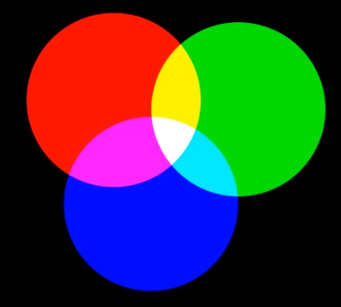
RGB：包含Red、Green、Blue三色的颜色系统（色彩空间）
三基色混合：
约1678万种色彩

Slide 72
RGB：包含Red、Green、Blue三色的颜色系统（色彩空间）
十六进制
CSS表示：
.redness{color:#fe0208;}
红：fe
绿：02
蓝：08
.redness {color: rgb(254, 2, 8);}
每个分量范围：0~255

Slide 73
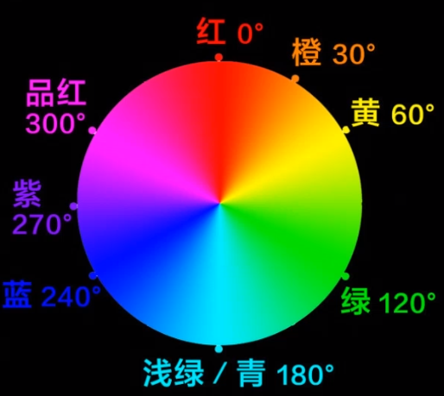
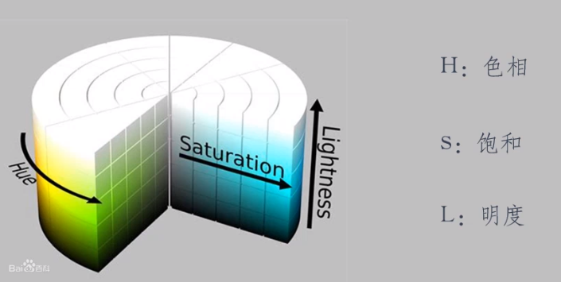
HSL（Hue Saturation Lightness）：色度、饱和度、亮度
HSL色轮（色度）：

Slide 74
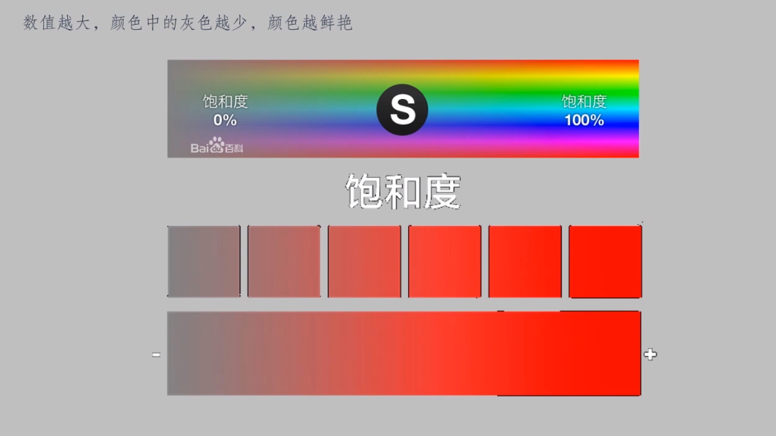
饱和度

Slide 75
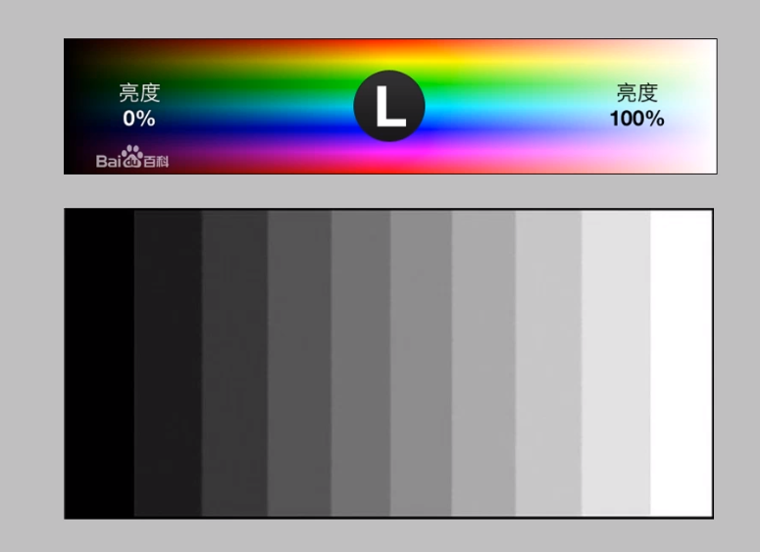
亮度

Slide 76
RGB和HSL相对十六进制表示的优势？

Slide 77
alpha通道：RGB、HSL后面可加上不透明度值，具有一定的透明效果
HSLA例如：
color: hsla(359, 99%, 50%, .5);
color: rgba(255, 255, 255, 0.8);
0:完全透明
1：完全不透明

Slide 78
这种调节透明度的方法与opacity属性的区别？
对元素设置opacity影响整个元素，而RGBA和HSLA则只影响元素特定的方面，比如背景。这样就可以实现元素中不透明的文字和透明的背景。
例如：
div{
background-color:red;
opacity:0.2;
}
div{
background-color:rgb(255,0,0,0.5);
}
<div>This element's opacity </div>

